Slide 1
IOT
智慧室內盲人引導系統
b03902109 賴昱憲 b03902060 江昶翰

Slide 2

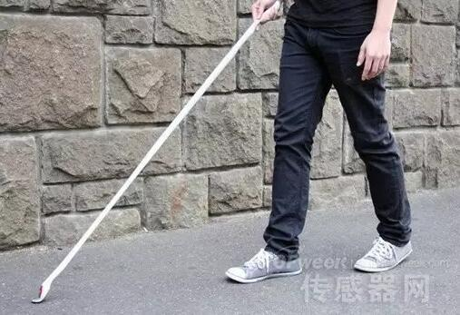
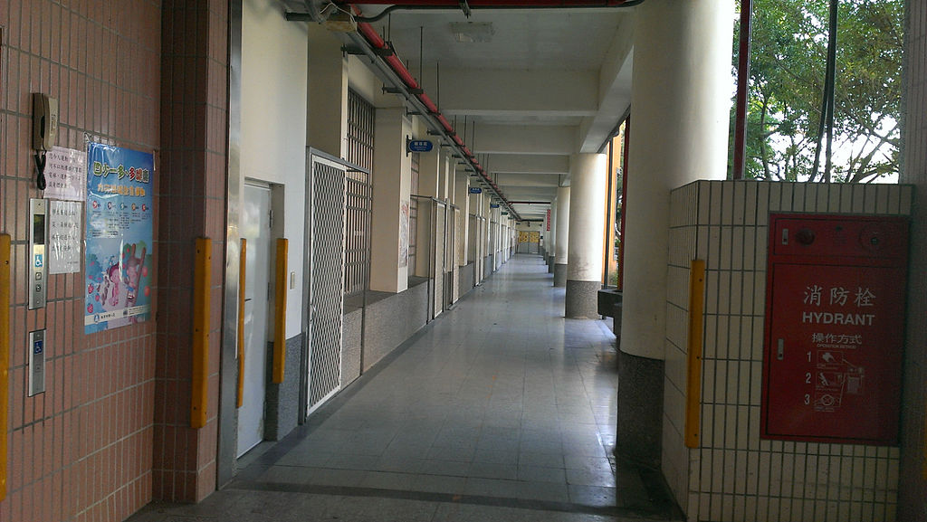
盲人生活中的不便

Slide 3
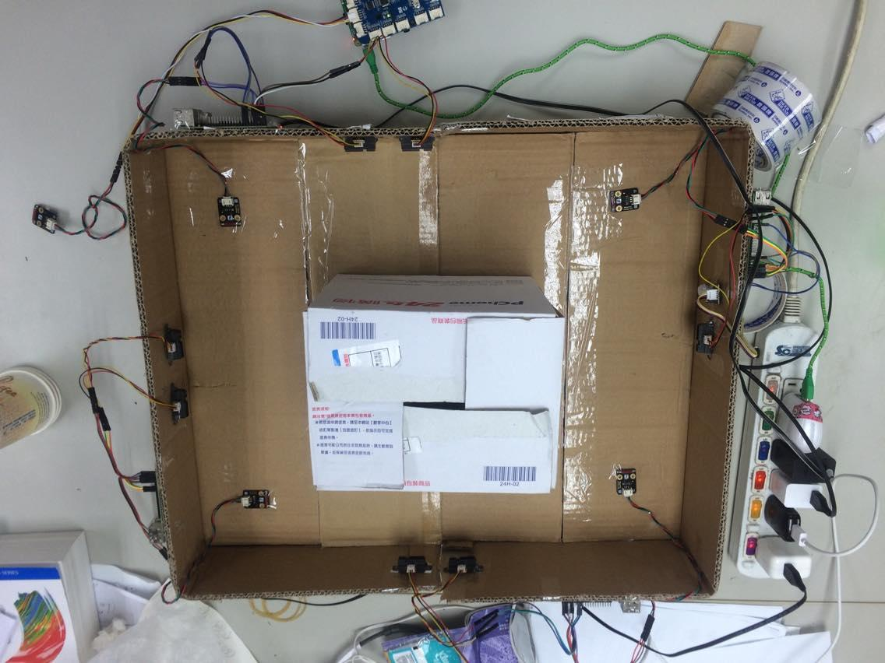
終點
入口

Slide 4
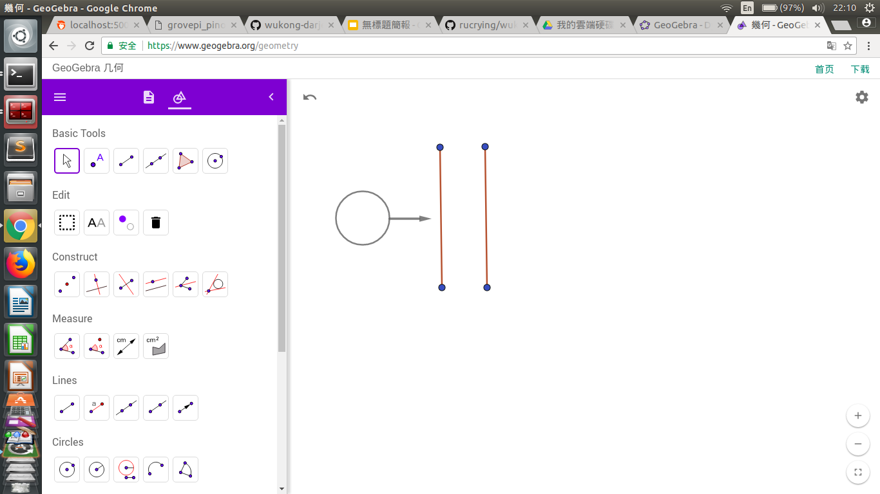
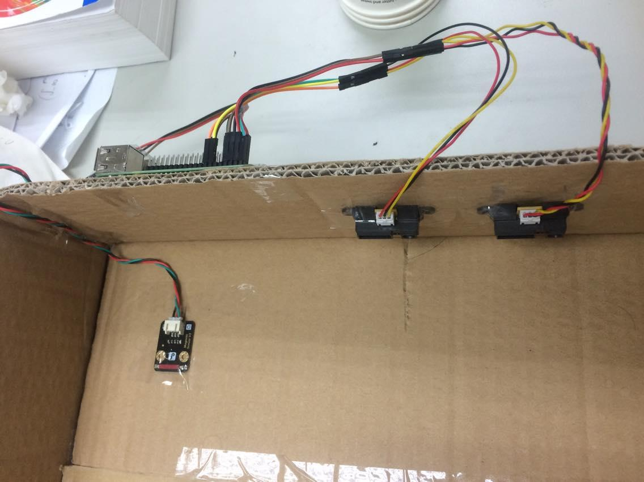
兩個紅外線偵測器 判斷區域人數

Slide 5
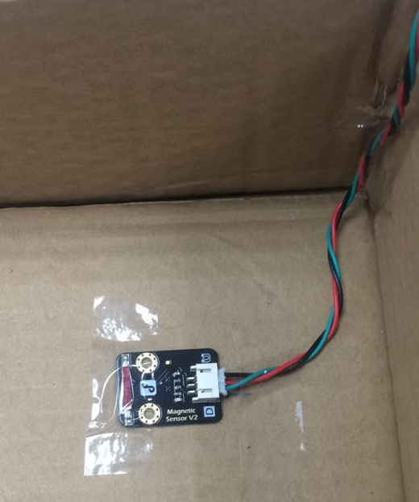
Magnetic
偵測盲人位置

Slide 6
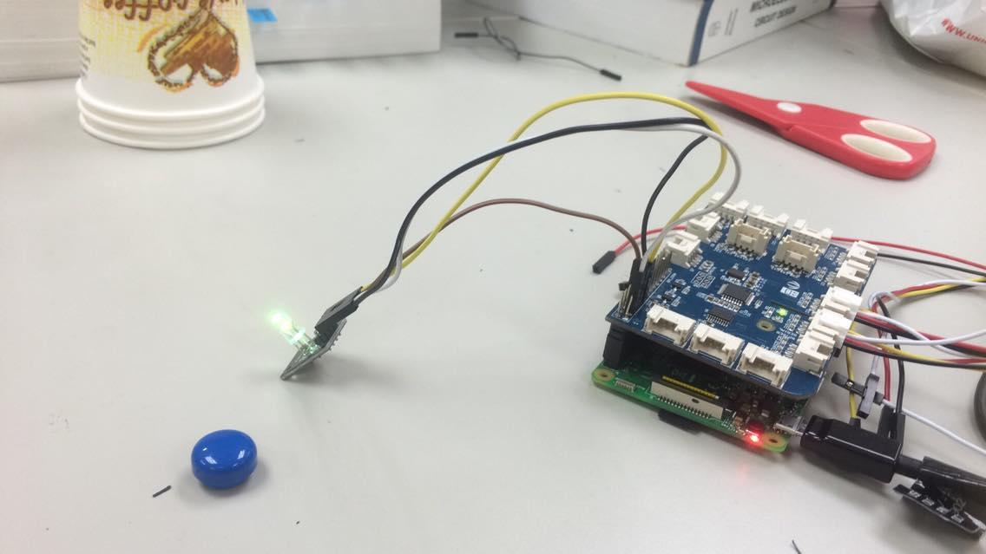
手杖零件
振動器(LED)、磁鐵、Raspberry-Pi

Slide 7
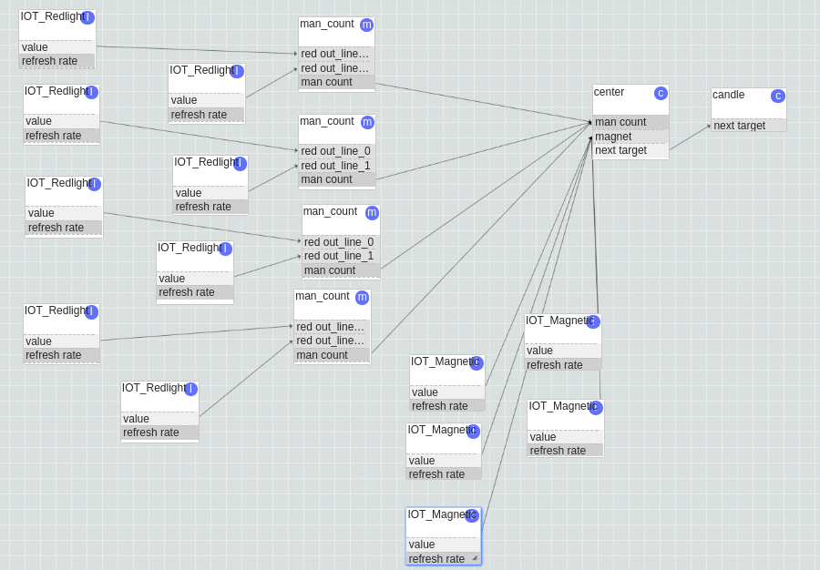
FBP

Slide 8
Demo-1
終點
入口
紅燈：左轉走到底
綠燈：向後轉走到底
藍燈：右轉走到底

Slide 9
Demo-2
終點
入口
紅燈：左轉走到底
綠燈：向後轉走到底
藍燈：右轉走到底

Slide 10
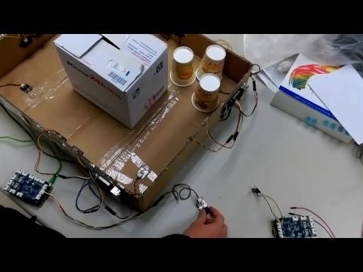
Demo-3
終點
入口
紅燈：左轉走到底
綠燈：向後轉走到底
藍燈：右轉走到底

Slide 11
Q&A

